Slide 1
Csv 테이블생성 가이드

Slide 2
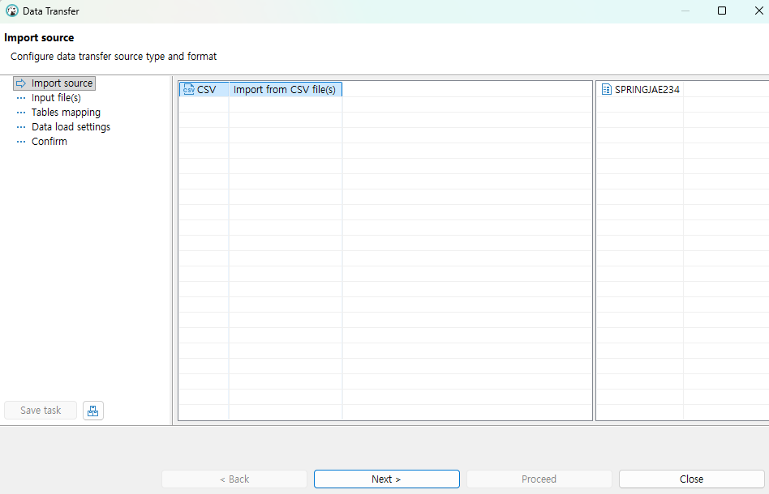
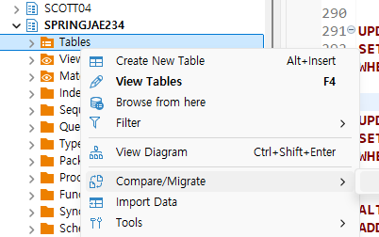
1. Dbeaver의 import data 열기
활성화된 스키마의 테이블을 선택,
우클릭 하여 “import data” 클릭
오른쪽은 준비 화면

Slide 3
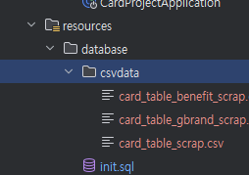
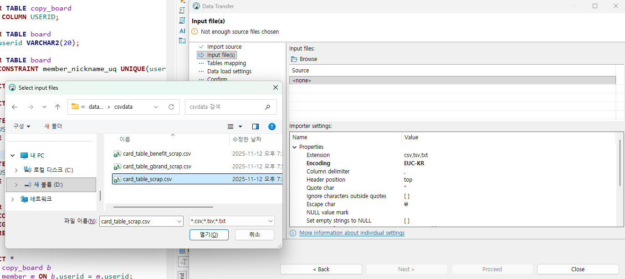
2.Csv 선택
Git에 업데이트 해둔
resource/database/csvdata
폴더 내에 있는 csv 파일 확인
Data Tranfer 다이얼로그 박스의 input files: 의 “Browse” 버튼 클릭 후
Csv 선택, importer settings의 Encoding 항목을 EUC-KR로 변경

Slide 4
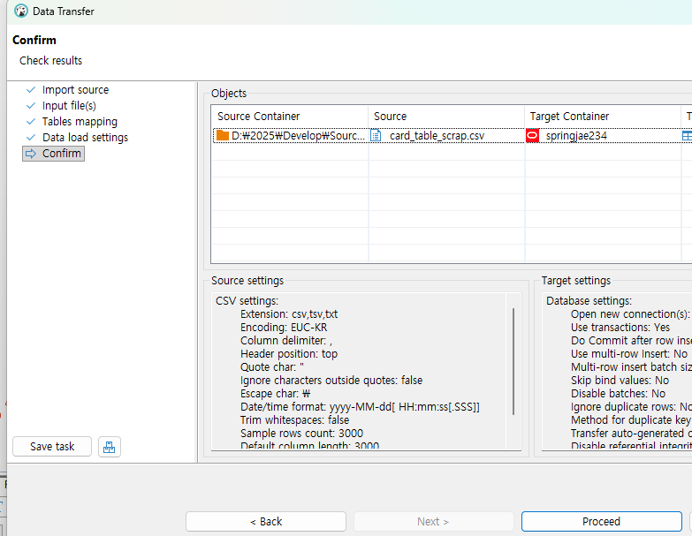
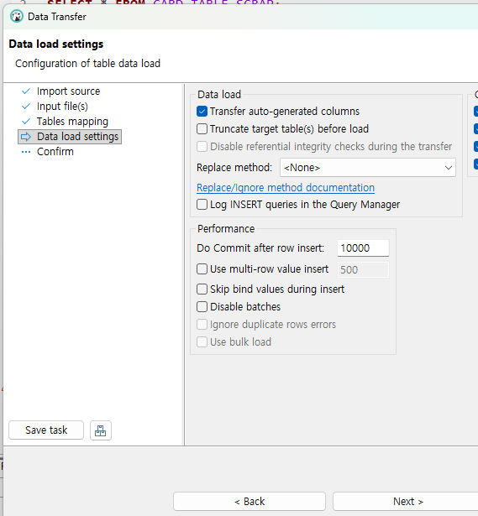
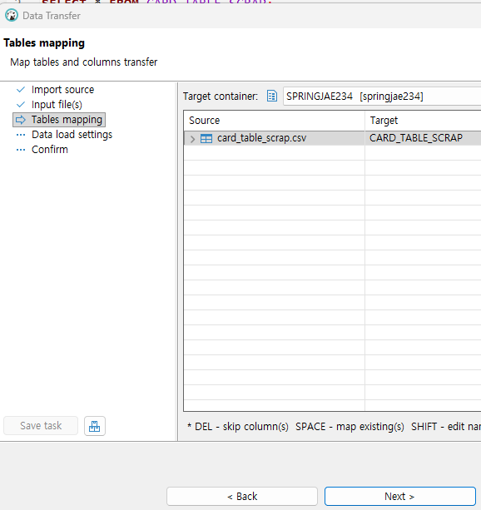
3. 모두 next
3번
2번
1번
마지막 컨펌 단계에서는 Proceed 진행

Slide 5
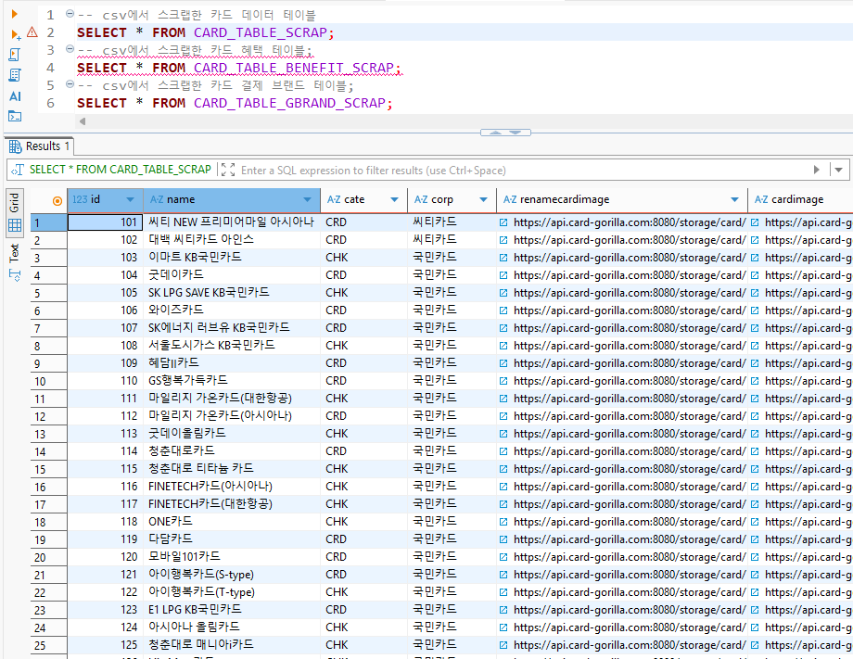
Dbeaver 상의 table 확인
테이블 데이터가 나오는지 확인 후
나머지 csv도 같은 작업 진행

